Slide 1

Les Plus Beaux Logis de Paris
Analyse du marché, valorisation du portefeuille
et classification des biens
Yann RES – Projet 8
Source : support de présentation

Slide 2
Contexte et enjeux de la mission
Situation de départ
Objectifs de la mission
L’entreprise doit récupérer de la trésorerie par la vente d’une partie de ses actifs.
Deux branches coexistent : l’offre Particuliers portée par Maxence et l’offre Corporate portée par Louise.
La demande initiale consiste à objectiver la décision par l’analyse des données.
Comprendre l’évolution du marché parisien entre 2017 et 2021.
Estimer la valorisation future du portefeuille fin 2022.
Identifier le segment le plus pertinent à arbitrer.
Proposer un outil de pré-tri pour accélérer la qualification de nouveaux biens.
2
2017–2021
2022
missions
historique
date cible
Source : Script_P8

Slide 3
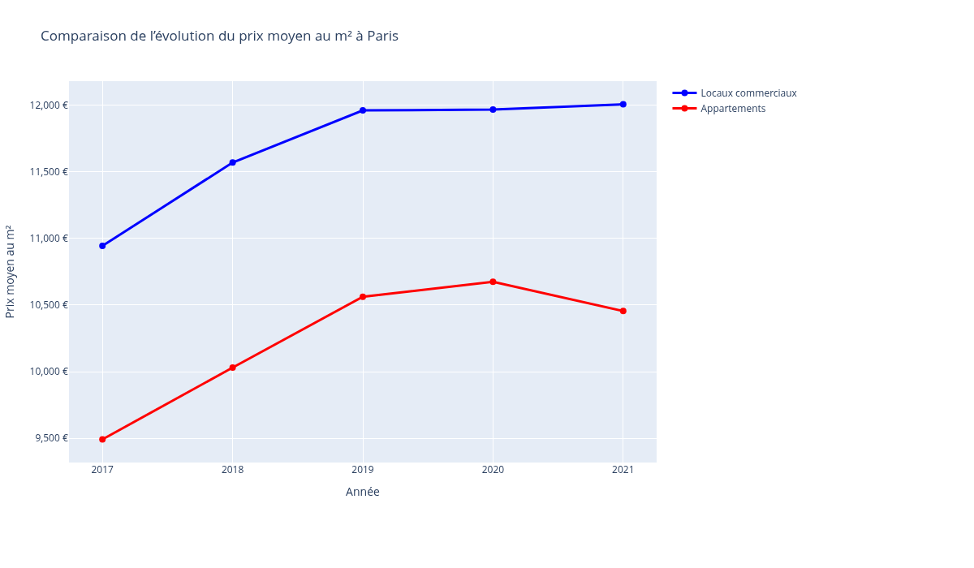
Analyse du marché immobilier parisien (2017–2021)
Tendances globales observées sur les appartements et les locaux commerciaux
Lecture métier
Le prix moyen au m² progresse nettement sur la période.
Les locaux commerciaux restent durablement au-dessus des appartements.
Le marché monte, mais pas de façon parfaitement linéaire.
5
26 180
années
transactions
Sources notebook : n°24, n°25

Slide 4
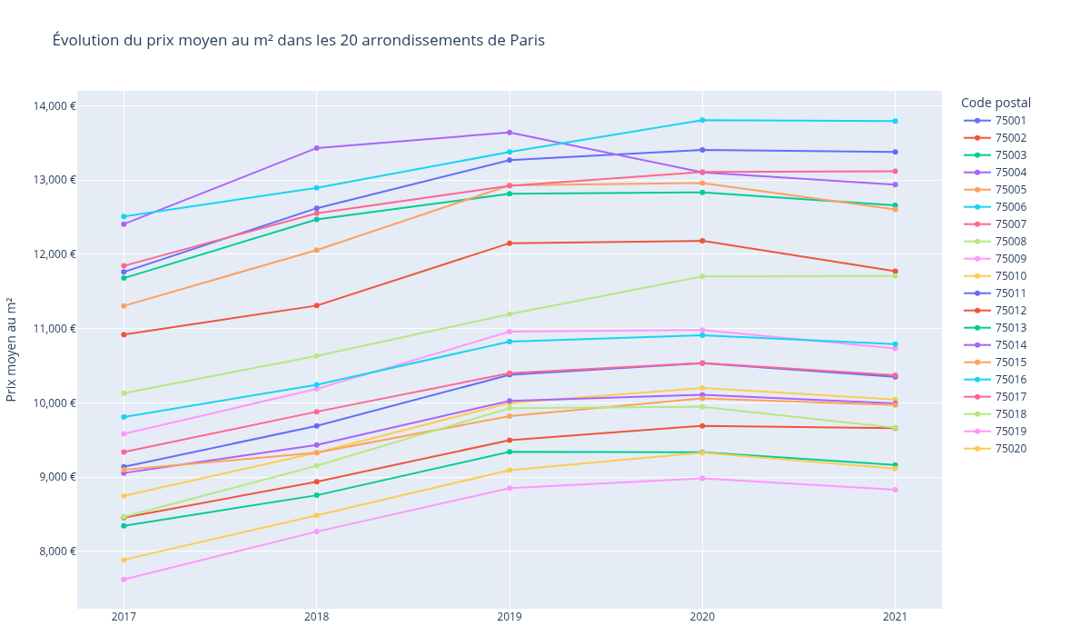
Dynamiques locales et critères de valeur
Les écarts géographiques et la surface expliquent une grande partie de la valeur
13 795 €
8 829 €
prix moyen au m² 2021 — 75006
prix moyen au m² 2021 — 75019
0,9038
0,9801
corrélation date ↔ prix au m² (75006)
corrélation surface ↔ valeur foncière
Constat
Le code postal structure fortement le niveau de prix.
À bien comparable, la surface reste un facteur déterminant de la valeur.
Sources notebook : n°18, n°21, n°22

Slide 5
Mon approche méthodologique
La régression linéaire est utilisée comme première méthode de projection
Comment prédire l’avenir à partir de l’historique ?
Repères
2017 → 2020
On entraîne d’abord un modèle sur le passé, puis on vérifie sa fiabilité sur des données plus récentes avant d’estimer le futur.
train
Historique
2017–2021
Variables
retenues
Split
chronologique
Estimation
2022
2020 → 2021
Données utilisées
pour apprendre
Date, surface, code postal
et type de bien
Apprentissage sur le passé
→ test sur le présent
Projection de la valeur
du portefeuille
test
Sources notebook : n°26, n°27, n°29

Slide 6
Prédiction de la valorisation de votre portefeuille (fin 2022)
Projection réalisée au 31/12/2022 sur le portefeuille préparé dans le notebook
Segment Particuliers
Segment Corporate
66,62 M€
89,73 M€
154 biens projetés
Valeur moyenne estimée : 432 567 €
119 biens projetés
Valeur moyenne estimée : 754 014 €
Lecture immédiate : le segment Corporate concentre davantage de valeur à la date cible.
Sources notebook : n°30, n°31, n°32, n°33, n°34, n°35, n°36

Slide 7
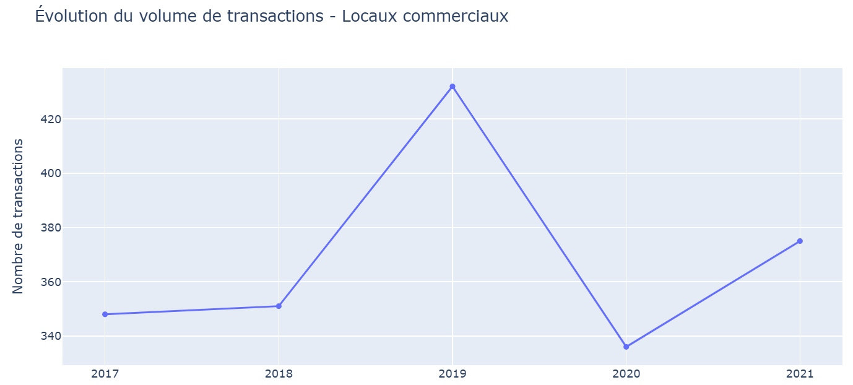
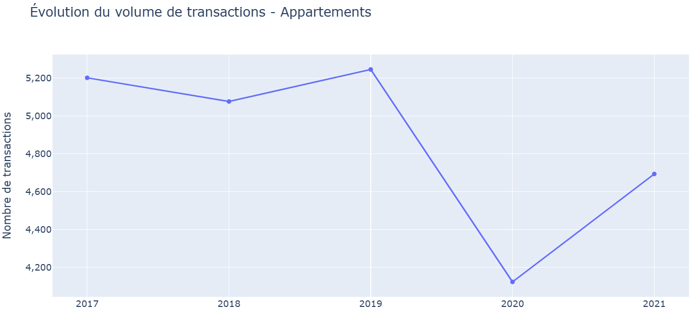
Recommandations stratégiques
La valeur et la liquidité n’orientent pas nécessairement vers le même arbitrage
Le Corporate ressort comme le segment le plus valorisé en fin 2022.
Il concentre moins de biens mais une valeur unitaire plus élevée.
Si l’objectif est de préserver la valeur, c’est le segment à regarder en priorité.
En lecture de valeur
En lecture de liquidité
Le marché des appartements montre historiquement un volume de transactions bien supérieur.
Le segment Particuliers peut donc offrir une profondeur de marché plus confortable.
La décision dépend du compromis recherché entre valeur et vitesse de cession.
Utiliser la valorisation pour prioriser, puis compléter l’arbitrage par une lecture du volume de marché.
Sources notebook : n°36, n°42, n°43, n°44

Slide 8
Fiabilité et limites de nos estimations
Le notebook montre pourquoi la régression linéaire n’est pas suffisante ici
1ʳᵉ approche testée
Modèle retenu
Contrôle du risque d’overfit
MAPE train : 0,75 %
MAPE test : 3,20 %
R² train : 0,9856
R² test : 0,9820
Les performances restent très proches entre train et test.
Régression
linéaire
Forêt
aléatoire
16,71 %
3,20 %
Erreur moyenne sur le jeu de test
→ au-dessus du seuil de 10 %
Erreur moyenne finale
→ conforme à l’objectif
Limites : état du bien, étage, vue, environnement immédiat et autres facteurs de marché restent hors modèle.
Sources notebook : n°29, n°Exemple contrôle, commentaires après n°29

Slide 9
Le nouveau défi de la branche Corporate
Problème rencontré
Objectif visé
Lorsqu’une opportunité d’achat arrive, les équipes connaissent souvent la localisation, la surface et le prix potentiel.
En revanche, la nature exacte du bien n’est pas toujours identifiée assez vite.
Cette étape ralentit l’analyse des dossiers et le passage à la décision.
Automatiser un premier tri entre appartements et locaux commerciaux.
Faire gagner du temps aux conseillers sans remplacer leur expertise.
Utiliser la donnée comme filtre de pré-qualification.
Source : Script_P8

Slide 10
L’approche par “clustering”
L’algorithme regroupe automatiquement les biens qui se ressemblent
Dans le notebook, le regroupement est réalisé à partir du prix au m².
À retenir
Le modèle ne connaît pas d’emblée la catégorie réelle.
Il sépare d’abord des profils proches mathématiquement.
Le rôle métier consiste ensuite à interpréter les groupes.
1
2
3
Calcul du
prix au m²
Regroupement
en 2 groupes
Lecture métier
des groupes obtenus
2
prix/m²
clusters
variable
Sources notebook : n°37, n°38, n°40

Slide 11
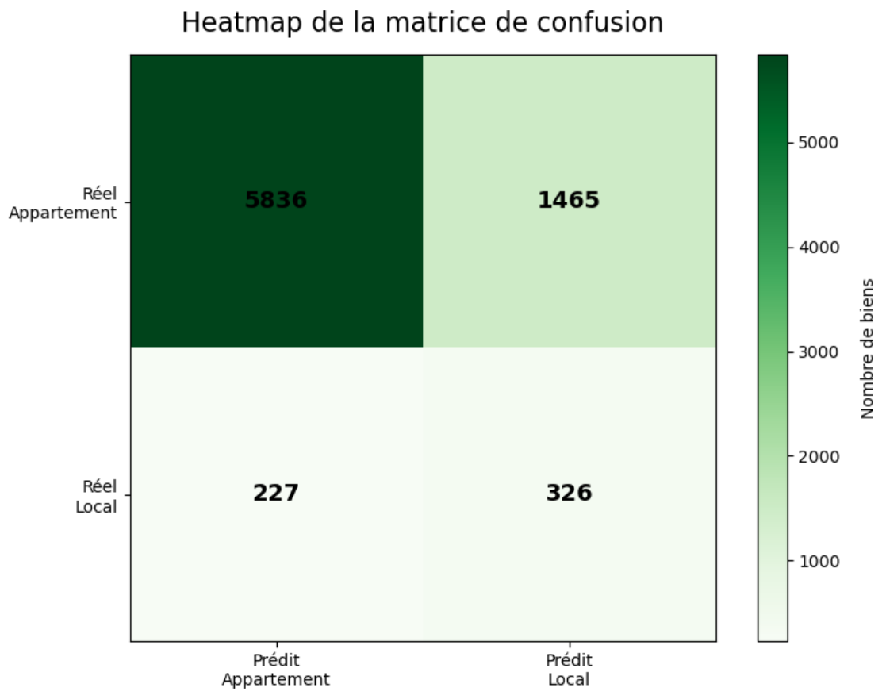
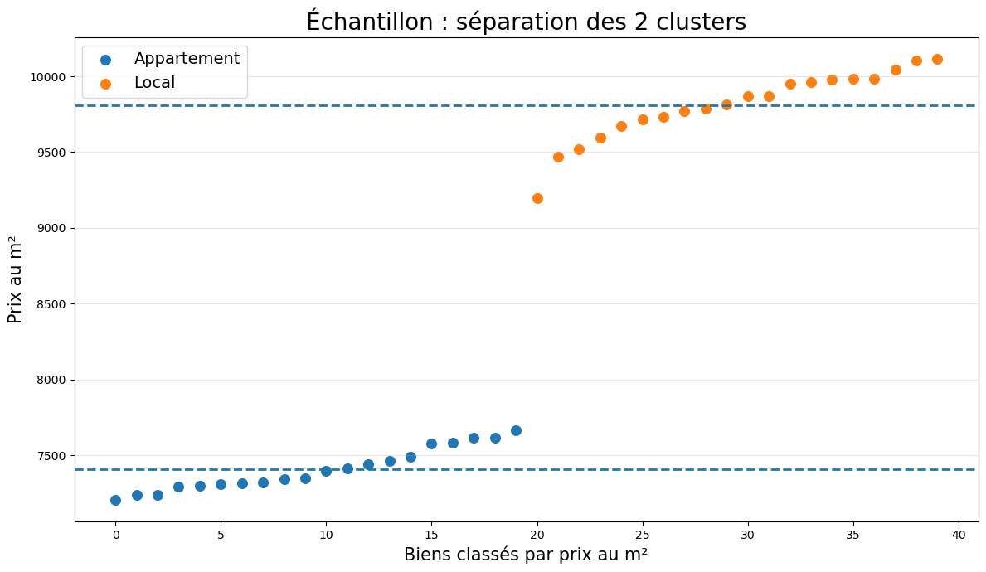
Résultats de la classification automatisée
Deux groupes distincts apparaissent sur l’échantillon transmis
20
20
biens classés Appartement
biens classés Local
9 806
7 408
centre du groupe Local (€/m²)
centre du groupe Appartement (€/m²)
78.46 %
Appartement
Precision gloable
Ont le Meilleur résultat.
Lecture
Le groupe au prix au m² le plus élevé est interprété comme “Local”.
Le second groupe correspond aux “Appartements”.
Le modèle est Meilleur pour les appartement que les locaux
Sources notebook : n°40, n°40 bis, n°41, n°41bis

Slide 12
Précautions d’usage pour les équipes
Ce que le modèle fait bien
Ce qu’il ne faut pas lui demander
Accélérer le tri initial des opportunités.
Séparer rapidement deux groupes cohérents sur l’échantillon.
Fournir un premier niveau d’aide à la qualification.
Remplacer le jugement métier sur les biens atypiques.
Être interprété comme une vérité absolue.
Décider seul sans relecture humaine ciblée.
Pré-tri utile, validation humaine indispensable.
Sources notebook : n°38, n°40, n°41

Slide 13
Bilan et intégration business
Comment intégrer ces résultats dans vos outils quotidiens ?
1. Saisir
les données
2. Estimer
la valeur
3. Pré-trier
la catégorie
4. validation
humaine
Ou importer les nouvelle données
Un ordre de grandeur pour prioriser
Un premier tri entre deux familles de biens
L’expertise métier tranche les cas sensibles
Positionnement recommandé : intégrer ces algorithmes comme des briques d’aide à la décision, pas comme des remplaçants du jugement immobilier.
Synthèse issue des résultats des parties 1 et 2

